Slide 1


知音
第九小组

Slide 2

概述
知音是为使用者提供分类检索信息并过滤广告的一款第三方微博浏览APP。
总体而言，该APP使用android作为客户端，负责展示及响应客户请求，而使用Python环境作为服务器端提供爬虫、存储和过滤广告和分类检索信息和提取关键字等功能。

Slide 3
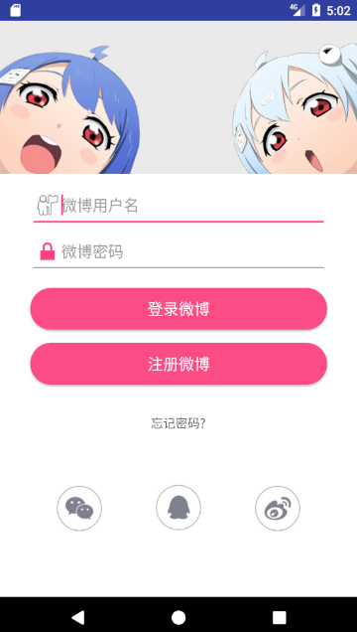
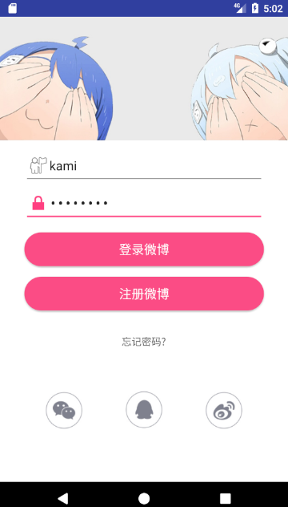
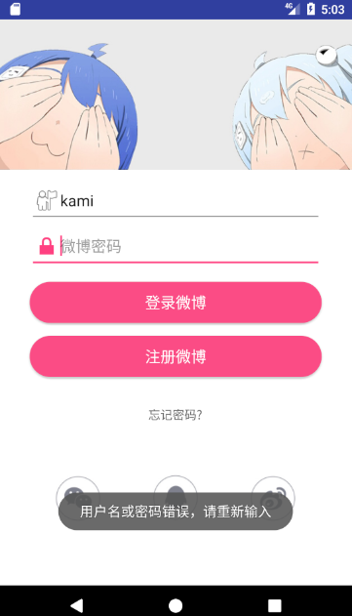
知音UI界面展示：登录界面
点击用户名处进行输入
点击密码处进行输入
图片会进行更改
点击登录微博，通过将信息传输至服务器，又服务器进行登录并反馈，失败则显示提示信息，成功则跳转页面

Slide 4
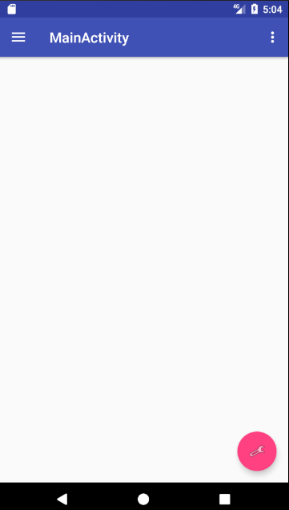
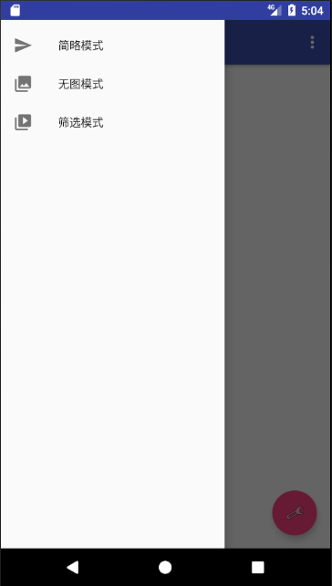
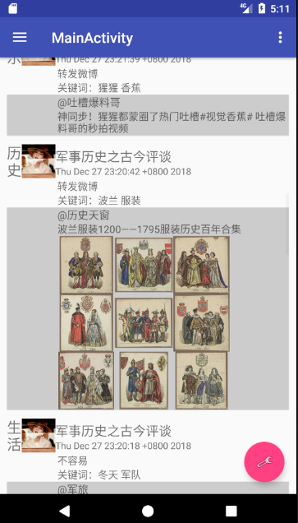
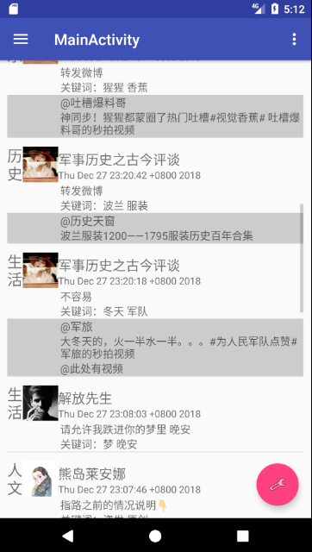
知音UI界面展示：展示主界面
登陆成功后的初始展示主界面
点击左上角按钮弹出筛选模式的滑动窗口
选择筛选模式，加载服务器所爬到的所有数据，以微博官方格式为基础，增添了左侧的分类标签，以及中间部分的关键字等
选择无图模式，则在筛选模式的基础上去除了除用户头像以外的所有图片

Slide 5
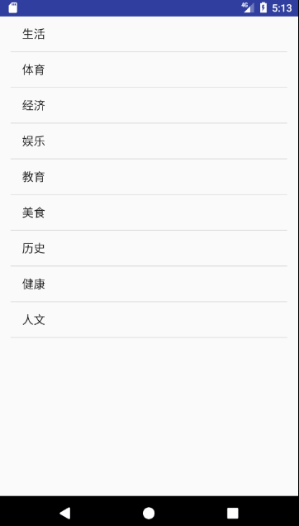
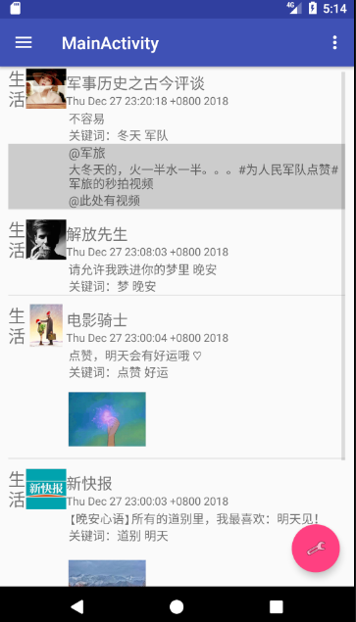
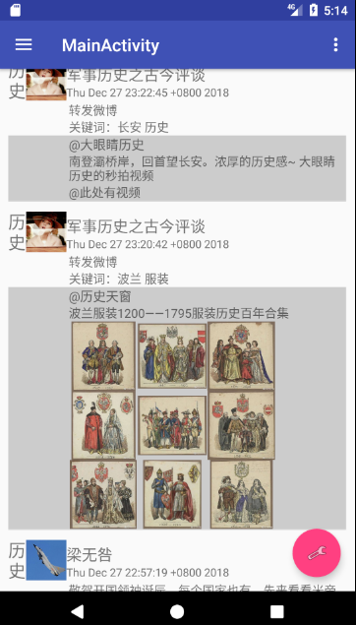
知音UI界面展示：展示主界面
点击左下角的分类工具按钮，即可进入分类选项
选择分类选项，跳转回展示主界面，通过分类标签筛选出同一类别的所有数据，进行展示
选择“历史”分类后筛选并展示出的数据

Slide 6
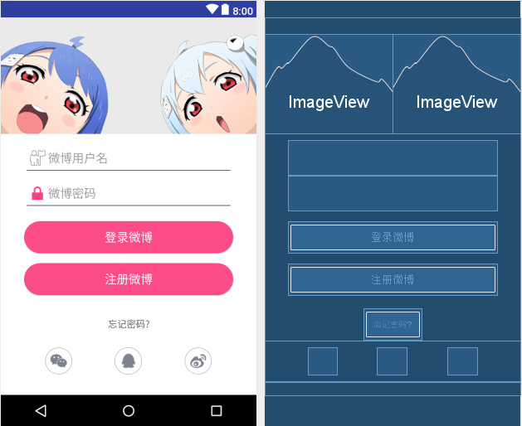
知音UI界面展示：登录界面设计图
登录界面的设计图如下
图片的更改是通过获取“微博用户名”、“微博密码”两个TextView的焦点进行的图片替换，主要是所用的图片比较难扣下来，其他只是单纯的布局、控件属性设置，并没有什么复杂的地方。
还有许多按钮没有用上，可以用于增添新功能

Slide 7
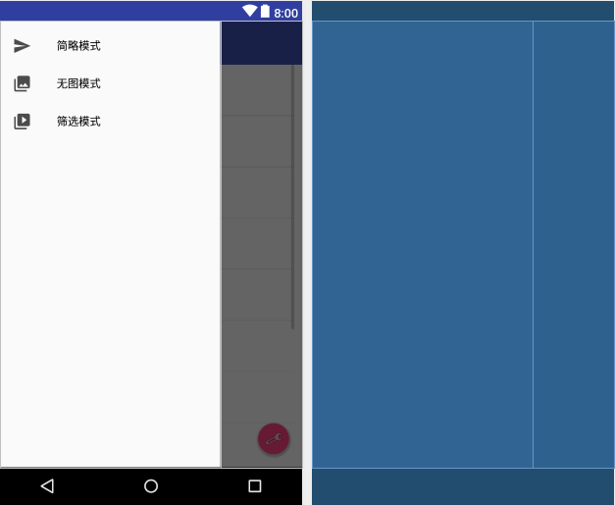
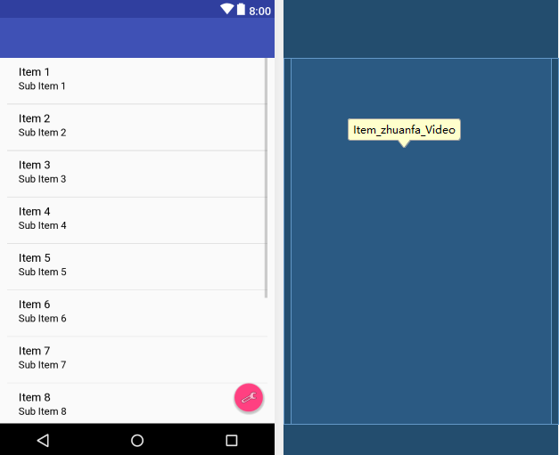
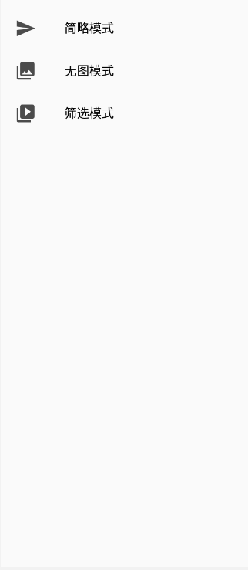
知音UI界面展示：展示主界面设计图
展示主界面设计图如下
由左侧第一幅图去调用右侧两幅图并规划好位置实现
主控件：ListView
主控件：Menu

Slide 8
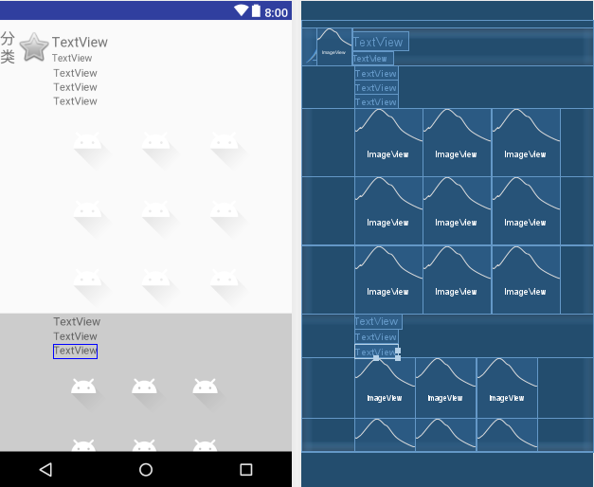
知音UI界面展示：主界面ListView使用的Item设计图
主界面ListView使用的Item设计图如下
通过模仿微博官方的样式，并添加我们所要为用户展示的标签等，白色区域为此用户发出的微博，灰色部分为此用户转发的微博的部分信息。
对于没有图片或者没有转发的微博，我们使用setVisibility(View.GONE)使其不可见且不占空间，又下方控件进行顶替

Slide 9
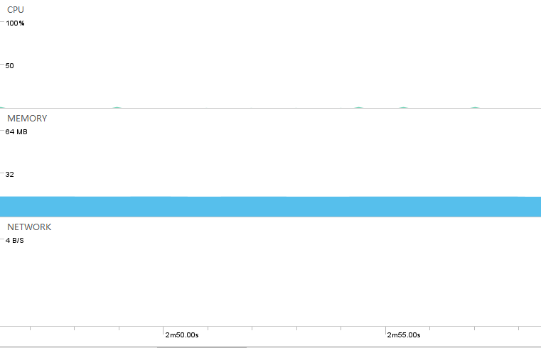
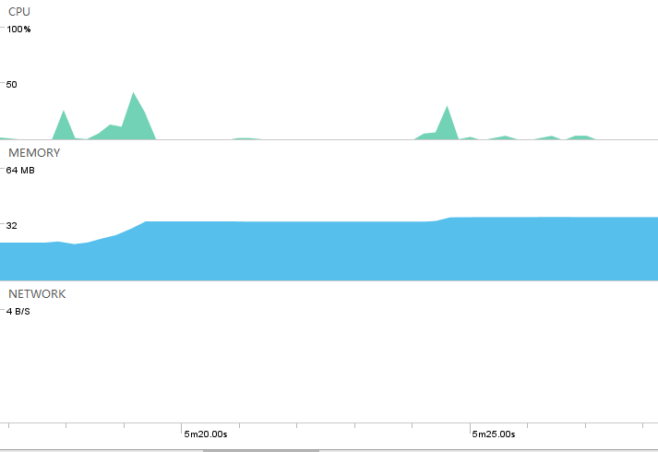
性能测试
登录界面
展示主界面：接受加载数据，及选择分类时

Slide 10
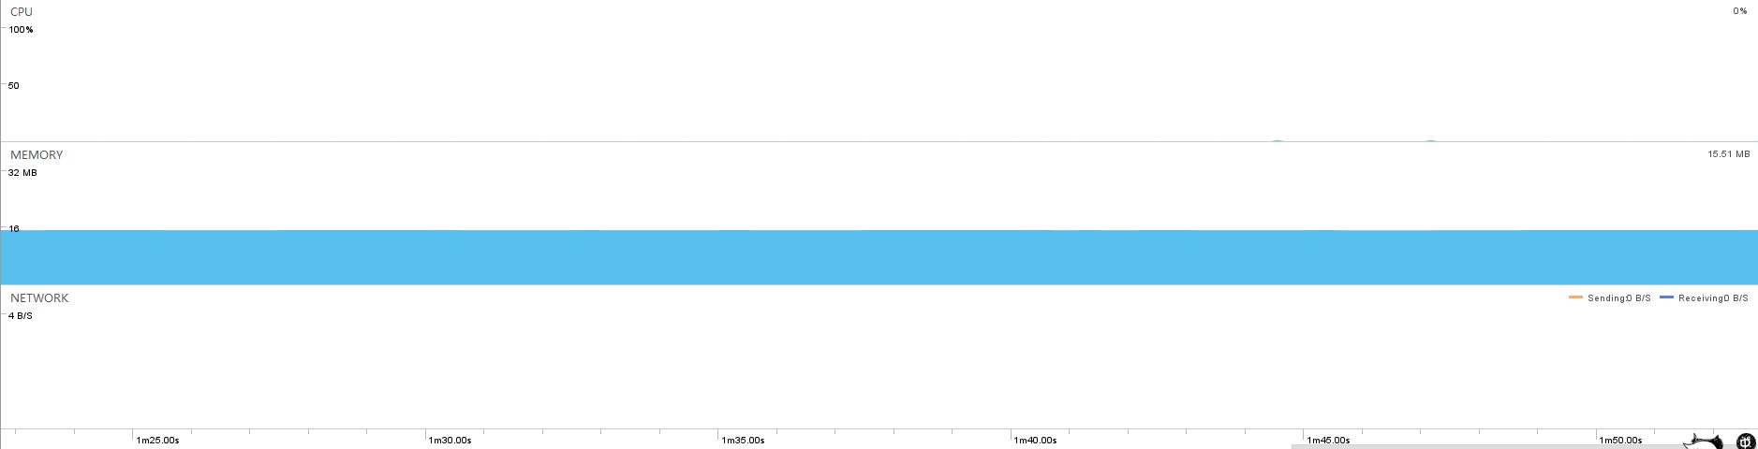
性能测试

Slide 11
服务器端介绍
爬虫
所爬取为移动版的微博客户端m.weibo.cn
存储
数据存储于MySQl数据库中
过滤广告和分类检索信息和提取关键字
垃圾信息过滤采用的朴素贝叶斯分类器，文本多分类则采用的是TF-IDF+KNN的方法，提取关键词则采用TextRank算法

Slide 12
用户测评
田泽华：我觉得非常好，界面非常优秀，是我喜欢的口味。
陈添喜：操作简洁，十分容易上手。
林志豪：交互十分友好，功能使用，广告过滤十分干净，算法感觉十分优秀。
陈汉杰：产品理念相当前卫，可以看出市场前景一片光明。
张艾迪：除去了不感兴趣的部分，节省了大量的时间，微博图片过多，有的时候加载较慢，食用过多流量。
黄劲聪：分类数量较少，还可以增添各种不同的分类。
庄义圳：展示信息的界面不够精美，和微博官方标准的界面还有一定差距，有待改进。
曾吉平：登录界面有家一般熟悉的感觉，我非常的喜欢。
李雨果：还有许多无效的按钮，希望以后可以增添新的功能，分类数量较少。
朱晓智：使用时感觉有略微的卡顿、延迟，不知道是哪里的问题，希望测试改进。

Slide 13
改进以及目标
改进：
优化了登录界面及主界面，使其更加美观。并提供了新的分类类别，优化了爬虫算法及分类算法。并且我们还添加了无图模式的新功能，为用户节省不必要的流量开支。
目标：
虽然已有进步但我们感到还有很多需要改进的部分，为此我们决定对界面进行进一步的优化，使其更加精致美观，同时，我们将对分类类别进行扩展，将为用户提供更多可选的分类，并且提高分类的精度，使本APP为用户在不错过重要信息的同时节省更多的时间。并且，我们将开始众筹一万美元，若众筹成功，我们必会在下一年推出全新版本，此版本中，我们将添加用户亲密度等全新功能。

Slide 14
感谢大家的观看

